Slide 1
H.L.A. Hart Ronald Dworkin Jiří Baroš

Slide 2
Liberalismus po Rawlsovi
americká v. evropská levice
politický v. etický liberalismus
individuální autonomie a etický individualismus (Dworkin)

Slide 3
Hart a právní filosofie
právní positivismus v. přirozenoprávní myšlení
Hart: minimální přirozenoprávní obsah práva
Dworkin: práva jako trumfy X utilitarismus

Slide 4
Tradice přirozeného práva
předmoderní v. moderní tradice přirozeného práva
přirozený zákon a přirozené právo
přirozená práva: přežití – vlastnictví – důstojnost

Slide 5
Přirozené právo versus positivismus
vztah práva a morálky
existuje praktické poznání?
důvod platnosti práva

Slide 6
Positivismus: anglosaský a kontinentální
analytický právní positivismus (Austin)
ryzí nauka právní (Hans Kelsen)
Radbruchova formule

Slide 7
Nález Pl. ÚS 19/93
„Právně-pozitivistická tradice, jež se přenesla i do poválečných ústav (včetně naší ústavy z roku 1920), odhalila však v pozdějším vývoji vícekrát své slabiny. Ústavy konstruované na těchto základech jsou hodnotově neutrální: tvoří institucionální a procesní rámec, naplnitelný velmi odlišným politickým obsahem, protože kritériem ústavnosti se stává dodržení kompetenčního a procesního rámce ústavních institucí a postupů, tudíž kritérií formálně-racionální povahy. V důsledku toho bylo v Německu akceptováno nacionálně-socialistické panství jako legální, přestože vyhlodalo obsah a posléze zničilo samu podstatu Výmarské demokracie. Legalistické pojetí politické legitimace usnadňovalo po válce Klementu Gottwaldovi "naplňovat staré měchy novým vínem" a pak "legitimovat" únorový puč roku 1948 formálním dodržením ústavních procedur. Princip "zákon je zákon" se projevil proti bezpráví ve formě zákona jako bezmocný. Vědomí, že nespravedlnost musí zůstat nespravedlností, i když se halí do pláště zákona se promítlo i do ústavy poválečného Německa a v současné době i do Ústavy České republiky.“

Slide 8
Herbert L. A. Hart
co je právo?
právo a morálka

Slide 9
Herbert L. A. Hart
co je právo?
právo a morálka

Slide 10
Co je právo?
právo sociální faktem: systémem společenských pravidel
primární a sekundární pravidla:
primární pravidla: zvyková
sekundární pravidla: pravidla uznání, změny a rozsuzování věcí

Slide 11
Herbert L. A. Hart
co je právo?
právo a morálka

Slide 12
Právo a morálka
minimální přirozenoprávní obsah práva
přežití (reprodukce)
vliv morálky na právo
širší v. užší pojetí práva

Slide 13
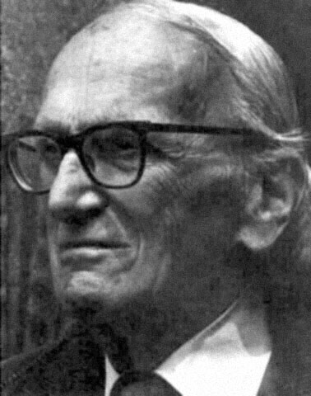
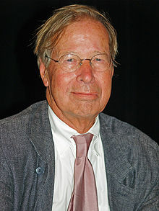
Hart a Dworkin

Slide 14
Ronald Dworkin
kritika Harta
povaha právní interpretace
morální konstruktivismus
princip rovné důstojnosti a základní práva
práva jako trumfy
posvátnost lidského života
jednotlivec a společnost
egalitarismus

Slide 15
Ronald Dworkin
kritika Harta
povaha právní interpretace
morální konstruktivismus
princip rovné důstojnosti a základní práva
práva jako trumfy
etický individualismus
jednotlivec a společnost
egalitarismus

Slide 16
Kritika Harta
role právní principů
součástí politické nebo společenské morálky, a proto se na ně soudci odvolávají

Slide 17
Ronald Dworkin
kritika Harta
povaha právní interpretace
morální konstruktivismus
princip rovné důstojnosti a základní práva
práva jako trumfy
etický individualismus
jednotlivec a společnost
egalitarismus

Slide 18
Povaha právní interpretace
složité případy
diskrece v. odhalení správné odpovědi
interpretace veřejné morálky
soudce Herkules

Slide 19
Ronald Dworkin
kritika Harta
povaha právní interpretace
morální konstruktivismus
princip rovné důstojnosti a základní práva
práva jako trumfy
etický individualismus
jednotlivec a společnost
egalitarismus

Slide 20
Morální konstruktivismus
přirozené právo: univerzální morální řád
X
morální konstruktivismus: hledání konsensu opřeného o racionální argumentaci v určitém kulturně-historickém společenství

Slide 21
Ronald Dworkin
kritika Harta
povaha právní interpretace
morální konstruktivismus
princip rovné důstojnosti a základní práva
práva jako trumfy
etický individualismus
jednotlivec a společnost
egalitarismus

Slide 22
Rovná důstojnost a základní práva
právo na rovný ohled a respekt
která práva jsou základní?

Slide 23
Ronald Dworkin
kritika Harta
povaha právní interpretace
morální konstruktivismus
princip rovné důstojnosti a základní práva
práva jako trumfy
etický individualismus
jednotlivec a společnost
egalitarismus

Slide 24
Práva jako trumfy
individuální práva v. kolektivní zájmy
principiální v. politické argumenty

Slide 25
Ronald Dworkin
kritika Harta
povaha právní interpretace
morální konstruktivismus
princip rovné důstojnosti a základní práva
práva jako trumfy
etický individualismus
jednotlivec a společnost
egalitarismus

Slide 26
Etický individualismus
snaha smířit ideály svobody, rovnosti a bratrství
lidský život je posvátný

Slide 27
Ronald Dworkin
kritika Harta
povaha právní interpretace
morální konstruktivismus
princip rovné důstojnosti a základní práva
práva jako trumfy
etický individualismus
jednotlivec a společnost
egalitarismus

Slide 28
Jednotlivec a společnost
co je politické společenství?
co je demokracie?
co je liberální tolerance?

Slide 29
Ronald Dworkin
kritika Harta
povaha právní interpretace
morální konstruktivismus
princip rovné důstojnosti a základní práva
práva jako trumfy
etický individualismus
jednotlivec a společnost
egalitarismus

Slide 30
Egalitarismus
motivační rovnost
distribuční rovnost
test závisti a walrasovská dražba zdrojů
kompenzace dle hypotetického pojišťovacího trhu

